Slide 1

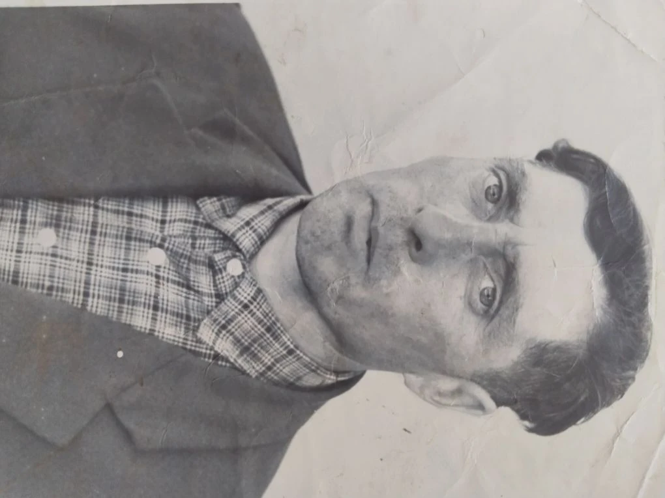
Гильманов
Амир Филиппович
__.__.1924 - дата смерти неизвестна
Прадедушка ученика 1А класса
Каменской СОШ Ануфриева Георгия
Награжден Орденом Славы III степени,
Медалью «За боевые заслуги»,
Медалью «За победу над Германией в
Великой Отечественной войне 1941-1945 гг.»
Медалью «За оборону Ленинграда»

Slide 2

Фамилия
Имя Отчество
ХХ.ХХ.ХХ-ХХ.ХХ.ХХ
текст

